Slide 1
Jak przemawiać publicznie i jak być liderem?
Alicja Tobis

Slide 2
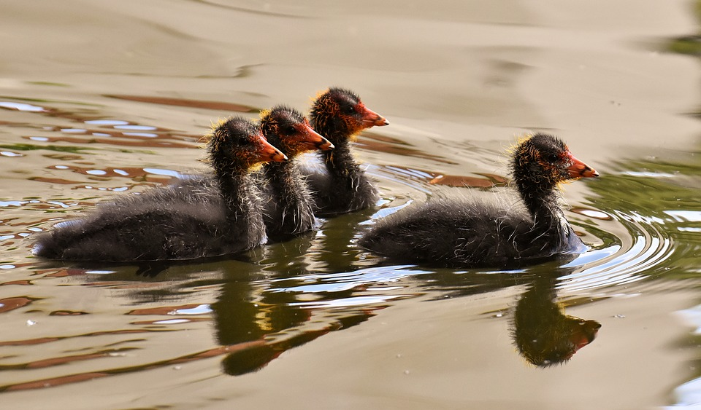
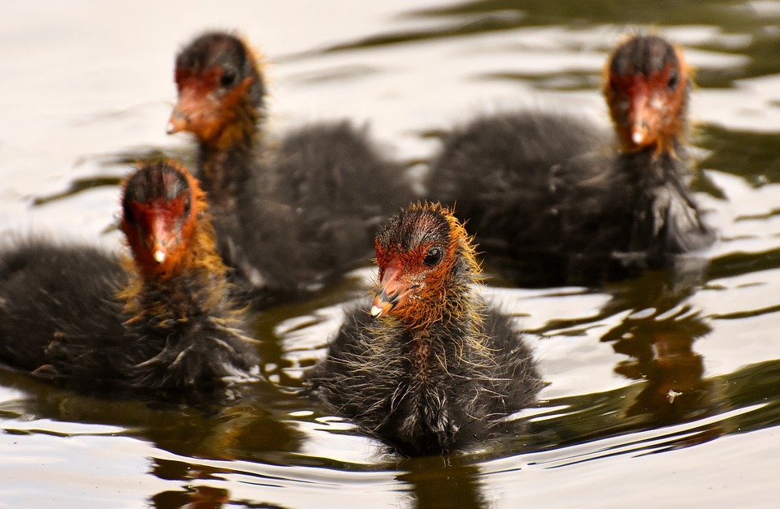
Dobry lider, czyli jaki?
UMIEJĘTNOŚĆ PODZIELENIA SIĘ WIZJĄ
WIZJA
WYWIERAĆ WPŁYW
CZY
INSPIROWAĆ?

Slide 3
WYWIERANIE WPŁYWU
CZY?
POZORNY WYBÓR
przestawienie kilku opcji – wszystkich korzystnych dla nas
technika daje drugiej stronie poczucie samodzielnie dokonanego wyboru

Slide 4
6 REGUŁ R. cIALDINIEGO
WZAJEMNOŚĆ
SPOŁECZNY DOWÓD SŁUSZNOŚCI
KONSEKWENCJA
SYMPATIA
AUTORYTET
NIEDOSTĘPNOŚĆ

Slide 5
INSPIROWanie
„Manipulacje prowadzą do transakcji, nie do lojalności.”
Simon Sinek

Slide 6
INSPIROWanie – ZŁOTY KRĄG S. SINKA
CO?
JAK?
SPÓJNOŚC JAKO PODSTAWA WIARYGODNEGO PRZEKAZU
spójność celu, przekonań, intencji
spójność tego CO robisz i CO mówisz
spójność tego CO mówisz i JAK mówisz
DLACZEGO?

Slide 7
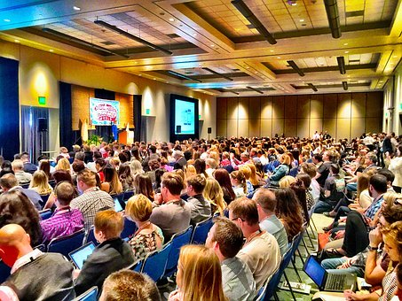
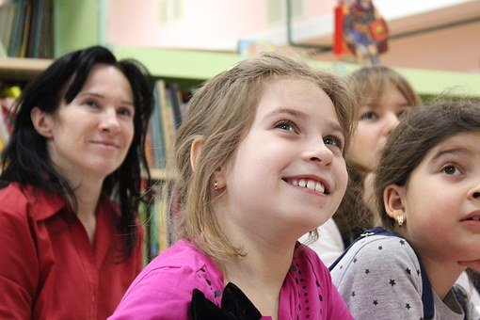
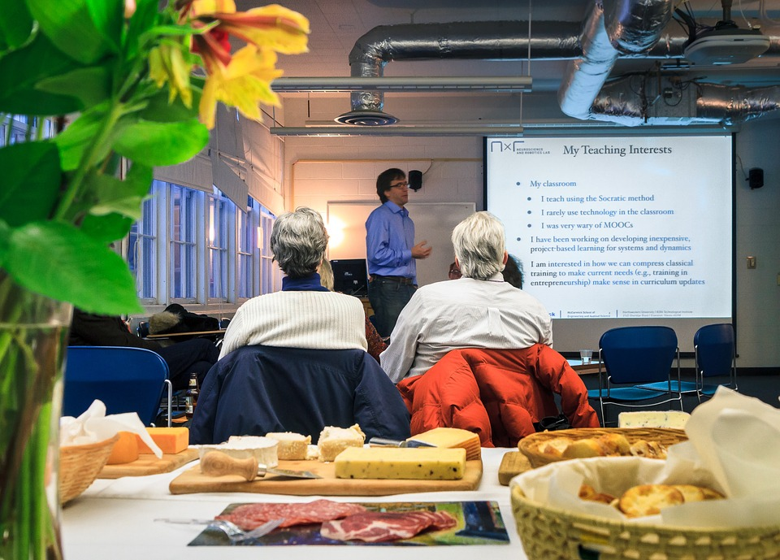
JAK PRZEMAWIAĆ?
CEL
Po co przemawiam?
PUBLICZNOŚĆ
Do kogo przemawiam?
MIEJSCE
W jakich okolicznościach przemawiam?

Slide 8
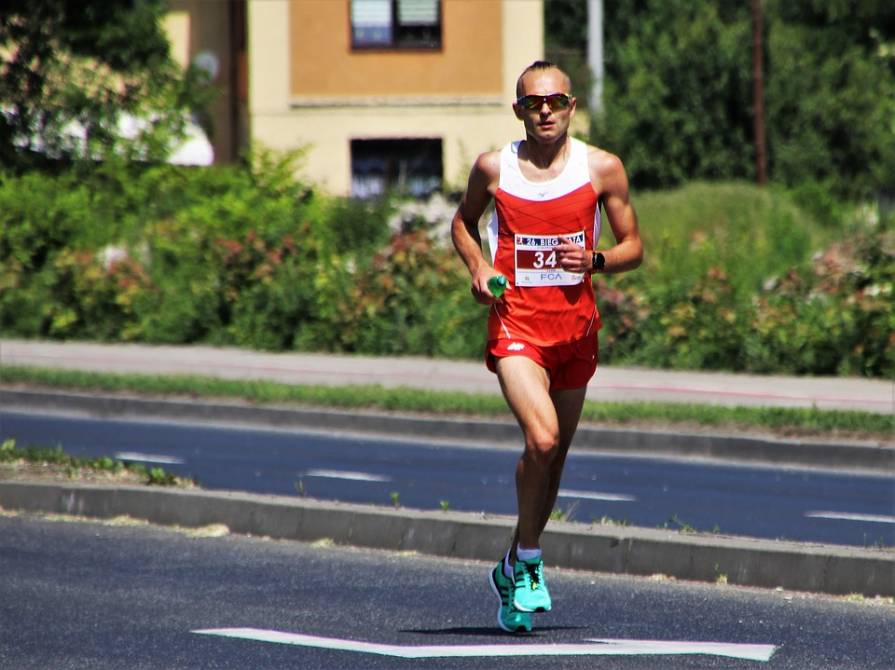
SŁOWA
SIŁA METAFORY
działanie na wyobraźnię, „ożywienie” liczb i statystyk, zapamiętywanie przez emocje
ANGAŻOWANIE WIELU ZMYSŁÓW
malowanie słowem – pobudzenie wyobraźni; ułatwienie zapamiętywania
DYNAMICZNE CZASOWNIKI
pobudzanie do działania, utrzymanie uważności, wrażenie pewności siebie
STORYTELLING
Budowanie wiarygodności: prawdziwe emocje = prawdziwy ja, poczucie utożsamiania się, autentyczność
STORYTELLING
Własna historia – utożsamianie się, zaciekawienie, budowanie wiarygodności, autentyczne mocje = autentyczny Ty;
humor

Slide 9
CIAŁO
POSTAWA
Pewna postawa
KONTAKT WZROKOWY
„Zraszanie” całej publiczności
Chodzenie po scenie – uzasadnione przekazem
Sojusznicy na widowni
GESTY
Otwarte gesty (dłonie)
Naturalność - nic na siłę!
Uśmiech!
Adekwatność mowy ciała do przekazu
POSTAWA
Nerwowe chodzenie po sali
KONTAKT WZROKOWY
Wzrok wbity w podłogę / sufit
Stukanie obcasami
Stanie tyłem/ zasłanianie prezentacji
GESTY
Wskazywanie
Klikanie długopisem
Gesty niepewności: splecione palce, dotykanie twarzy
„Podręcznikowe” gesty
Pomijanie części widowni

Slide 10
PRZYGOTOWANIE
TRENUJ
- żeby dobrze coś przekazać, musisz wiedzieć CO chcesz przekazać
- przećwiczenie doda Ci pewności siebie
ZRÓB „ROZPOZNANIE TERENU”
- sprawdź sprzęt, poznaj salę (mównica? biurko?), dowiedz się ile masz czasu – tak, by kwestie techniczne Cię nie stresowały
„ZBIERAJ” POMYSŁY
- notuj historie / idee / myśli; stwórz swój własny bank pomysłów i inspiracji

Slide 11
POZOSTAW WARTOŚĆ!

Slide 12
Dziękuję za uwagę!
Alicja Tobis
Zdjęcia wykorzystane w prezentacji na licencji Creative Commons Zero / www.pixabay.com

